Slide 1
Linux 기본 명령어

Slide 2
Contents
Man Pages의 활용
시스템 로그인과 접속종료
사용자 확인 및 전환
디렉토리 관련 명령어
파일 관련 명령어
파일의 압축 및 백업

Slide 3
Man Pages의 활용
Man Pages의 활용
시스템 로그인과 접속종료
사용자 확인 및 전환
디렉토리 관련 명령어
파일 관련 명령어
파일의 압축 및 백업

Slide 4
Man Pages의 활용
리눅스에는 다양한 명령어들이 존재함
각 명령어 끝에 --help 또는 –h 등의 옵션을 붙이면 도움말이 나오지만 간단한 옵션목록만 나올 뿐, 명령어의 기능이나
의미에 대해서는 자세히 나오지는 않음
Man Pages : 리눅스 명령어 대한 상세한 메뉴얼
  ls 라는 명령어에 대한 자세한 도움말을 원한다면
    man ls

Slide 5
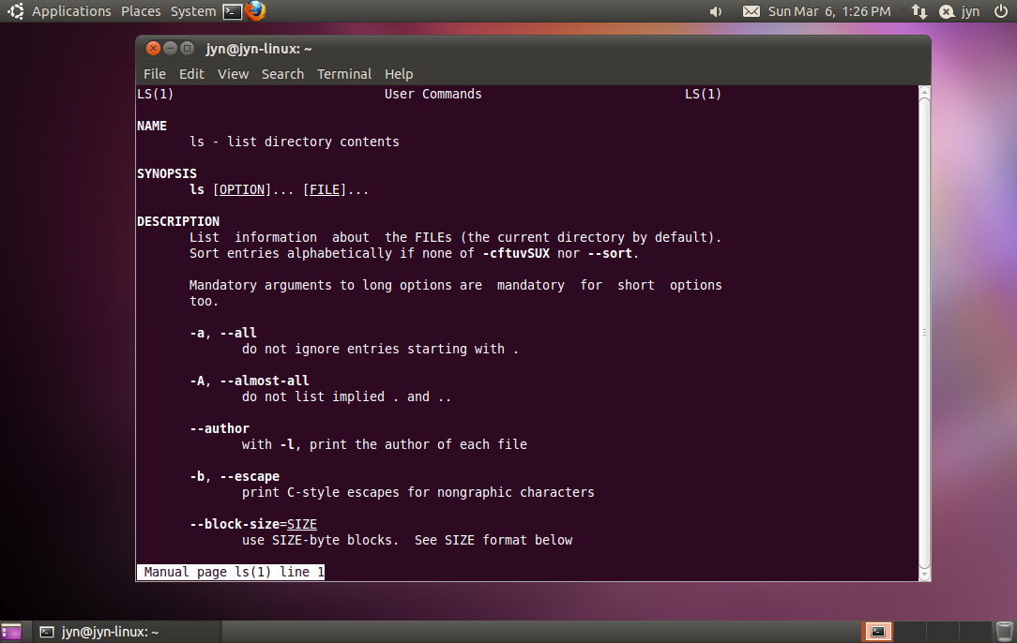
Man Pages의 활용
실행 예
  man ls
Key | 기능
b | 이전 페이지
f ,space bar | 다음 페이지
방향키 | 한 줄씩 이동
q | 종료
Notes:
Key 기능 좀더 써보고 확장하기

Slide 6
시스템 로그인과 접속종료
Man Pages의 활용
시스템 로그인과 접속종료
  시스템 로그인과 접속종료
  시스템 종료
사용자 확인 및 전환
디렉토리 관련 명령어
파일 관련 명령어
파일의 압축 및 백업

Slide 7
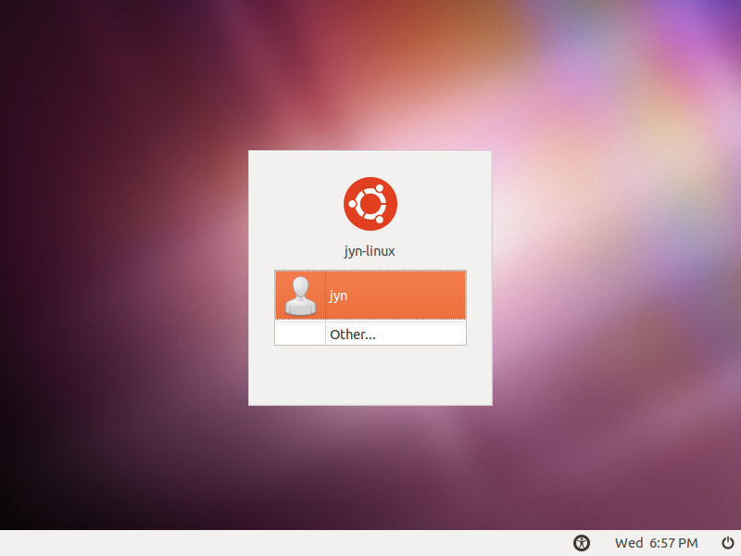
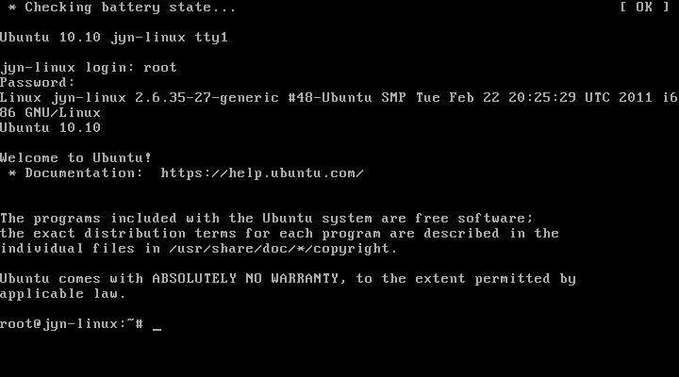
시스템 로그인과 접속종료
로그인 (login)
  리눅스는 다중사용자(multiuser) 환경을 제공
    하나의 리눅스 시스템을 여러 사람이 자신의 고유한 사용자 ID를 가지고서 자신만의 업무공간을 할당받아 자신의 영역 내에서 자유롭게 시스템을 사용하는 환경
    자신의 작업 공간으로 다른 사람이 접근하지 못하도록 제한
    - 각각의 사용자는 자신이 작성한 파일이나 프로그램을 다른 사용자가 읽지 못하도록 하거나 실행하지 못하도록 설정할 수 있다.
< X 윈도우 화면 >
< 콘솔화면 >

Slide 8
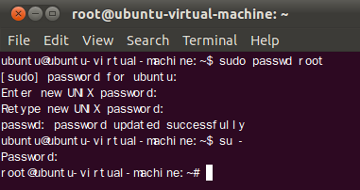
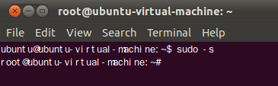
시스템 로그인과 접속종료
Root 로그인 (관리자 계정 login)
  root 계정을 활성화
    업데이트, 설정변경을 하는 과정에서 root 계정이 꼭 필요한 경우가 발생한다.
    방법
    ① 현재 로그인 계정의 암호를 입력하고, 새로운 관리자 암호를 입력한후 재입력
    (패스워드 수정)
    ② 패스워드 수정을 하지 않고 사용시.
< ① >
< ② >

Slide 9
시스템 로그인과 접속종료
접속 종료 (logout)
  시스템 사용 후 더 이상 사용하지 않고 시스템을 빠져 나오는 것
  exit, logout 또는 Ctrl + D 를 누른다.
[ohcy@localhost ~]$ exit
[ohcy@localhost ~]$ logout

Slide 10
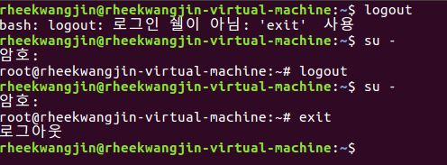
시스템 로그인과 접속종료
  exit와 logout 의 차이점
    exit는 쉘 안에서 시동된 쉘도 포함하여 ‘현재의 쉘을 종료시킨다’는 것이지만, logout은 로그인한 쉘안에서만 유효한 명령

Slide 11
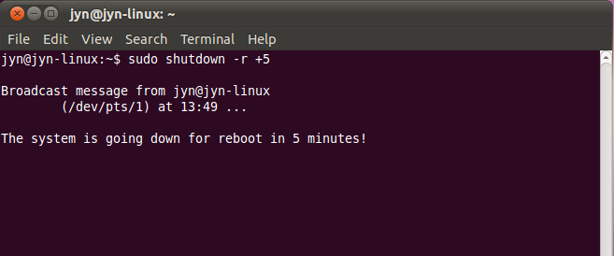
시스템 로그인과 접속종료
shutdown : 시스템 종료
  구문(Syntax)
  shutdown [-r 혹은 -h] 시간[경고 메세지]
  -r 시스템 종료 후 재부팅(Reboot)한다.
  -h 시스템 종료 후 컴퓨터가 중지(Halt) 상태에 놓인다.
  -c 실행중인 shutdown 명령을 취소한다.
  명령 매개변수인 시간은 아래와 같이 지정할 수 있다
  now 지금 당장
  +m 지정한 m분 이후
  hh : mm 몇 시(hh), 몇 분(mm)

Slide 12
시스템 로그인과 접속종료
reboot
  시스템을 재부팅(reboot)
  shutdown –r now 와 같은 의미를 갖는다.
  Tip > 시스템 shutdown에 대한 참고사항
    시스템 shutdown의 권한은 오로지 관리자(root)에게만 있다.
    콘솔 앞에 있을 때는 Ctrl+Alt+Del라는 매직키를 누르면 무조건 reboot 됨
    매직키의 허가를 제한하고자 한다면 /etc/shutdown.allow 파일을 만든 후 허가할 사용자만 적어둔다.

Slide 13
사용자 확인 및 전환
Man Pages의 활용
시스템 로그인과 접속종료
사용자 확인 및 전환
  사용자 확인
  다른 사용자 계정으로 전환
디렉토리 관련 명령어
파일 관련 명령어
파일의 압축 및 백업

Slide 14
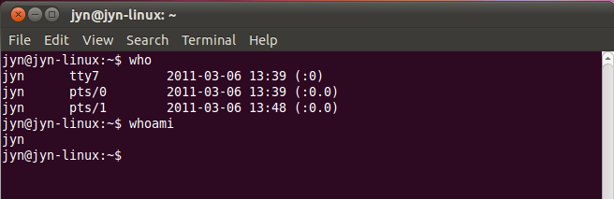
사용자 확인 및 전환
사용자 확인
  who
    현재 시스템을 이용하고 있는 사용자를 화면에 출력한다.
  whoami
    현재 자신이 어떤 계정으로 로그인하여 시스템을 사용하고 있는지를 보여준다.
    tty (teletypewriter) : 가상 콘솔 또는 터미널. Ctrl + Alt + F1을 누르면
    첫 번째 가상 콘솔로 감. 1~6번까지 사용 가능(7번은 GUI 환경)
    pts (Unix98 pseudo-terminal) : 가상 터미널. X-window에서 사용

Slide 15
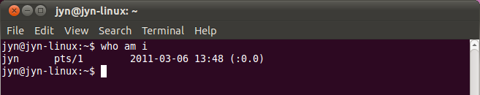
사용자 확인 및 전환
사용자 확인 (cont’d)
  who am i
    사용자 계정, 접속 단말기, 접속 시간, 호스트 이름 등을 보여준다.

Slide 16
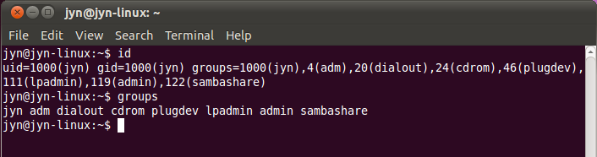
사용자 확인 및 전환
사용자 확인 (cont’d)
  id
    자신의 사용자 번호(UID)와 그룹번호, 그리고 자신이 속한 그룹명을 보여준다.
  groups
    자신이 속한 그룹 및 다른 계정의 그룹을 볼 수 있다.

Slide 17
사용자 확인 및 전환
다른 사용자 계정으로 전환 : su
  임의의 사용자가 다른 사용자 계정으로 별도의 로그인 없이 전환하도록 하는 명령이다.
[ohcy@localhost ~]$ ]$ su root
Password:
[root@localhost ~]$
[ohcy@localhost ~]$ su -
Password:
[root@localhost ~]#

Slide 18


사용자 확인 및 전환
다른 사용자 계정으로 전환 : su
  Tip > ‘su’ 와 ‘su –’의 차이점
    ‘su’는 현재 사용자의 환경을 그대로 물려받은 채 root의 권한을 가진다.
      PATH의 설정도 원래의 유저와 동일하게 되어있으므로, 관리자 명령어가 놓여있는 /sbin 이나 /usr/sbin 등은 PATH에 포함되어 있지 않게 된다.
    ‘su –’는 직접 root 사용자로 로그인 했을 때와 동일한 환경으로
    초기화가 되므로 /sbin 이나 /usr/sbin 등도 경로설정에 들어있게 된다.

Slide 19
디렉토리 관련 명령어
시스템 로그인과 접속종료
사용자 확인 및 전환
디렉토리 관련 명령어
  pwd, ls, cd
  mkdir, rmdir
  du, df
파일의 압축 및 백업

Slide 20
디렉토리 관련 명령어
pwd
  현재 작업 디렉토리를 보여준다.
  Unix 파일 시스템은 root부터 시작, Tree 모양 구조
  루트 디렉토리는 슬래시(/) 기호로 표시
  시스템 계층 구조 상에서 자신이 어디에 있는지를 알려준다.
[ohcy@localhost ~]$ pwd
/home/ohcy
[ohcy@localhost ~]$

Slide 21
디렉토리 관련 명령어
ls
  파일 및 디렉토리 보기
  구문(Syntax)
  ls [옵션] [인자]
  -a 모든 파일을 열거한다. (숨겨진 파일도 포함)
  -t 마지막으로 수정된 시간 순서대로 보여준다.
  -r 목록을 역순으로 보여준다.
  -F 끝 부분에 항목의 유형을 표시해 준다.
  디렉토리 /
  소켓 =
  심볼릭 링크 @
  실행 가능 파일 *

Slide 22
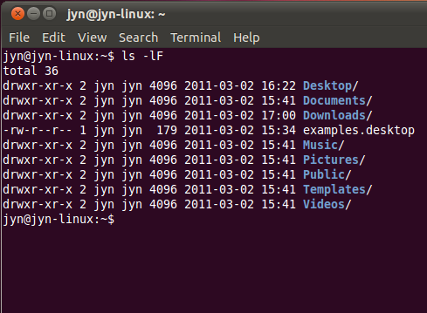
디렉토리 관련 명령어
ls (cont’d)
  -l 현재 디렉토리의 파일과 디렉토리명만 열거한다.
  (파일 이름 외에도 파일 크기, 날짜/시간, 허가권, 소유권,
  그룹 등의 정보를 보여준다.)
 | 문자 | 항목 유형
첫 번째 | d | 디렉토리
 | - | 일반 파일
 | b | 블록 유형의 특수파일
 | c | 문자 유형의 특수파일
 | l | 심볼릭 링크
 | s | 소켓
두 번째 | r | 읽기(read)권한
 | w | 쓰기(write)권한
 | x | 실행(execute)권한
 | - | 접근 불가

Slide 23
디렉토리 관련 명령어
cd
  현재 디렉토리 변경
  상대경로 표시방법 : 현재 자신이 위치한 디렉토리부터 시작하는 경로명 지정
  절대경로 표시방법 : 루트(/) 디렉토리부터 시작하는 경로명 지정
  사용 예
구 분 | 설 명
cd | 사용자의 홈 디렉토리로 변경
cd / | 시스템의 루트 디렉토리로 변경
cd .. | 한 단계 상위 디렉토리로 변경
cd ../.. | 두 단계 상위 디렉토리로 변경
cd /home/ohcy | 지정된 절대경로명으로 변경
cd ~user/디렉토리명 | 지정된 사용자명의 해당 디렉토리로 변경

Slide 24
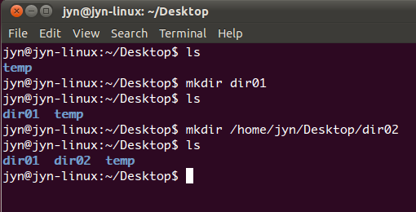
디렉토리 관련 명령어
mkdir
  디렉토리 생성
  절대경로명과 상대경로명
  구문(Syntax)
  mkdir [옵션] 디렉토리명
  -p 지정된 디렉토리에서 중간의 디렉토리도 같이 생성
  -m mode 접근권한을 지정된 mode로 부여
rmdir
  비어있는 디렉토리를 삭제하는 명령어

Slide 25
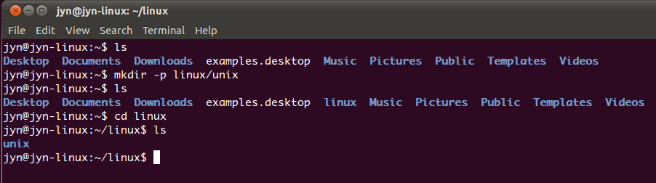
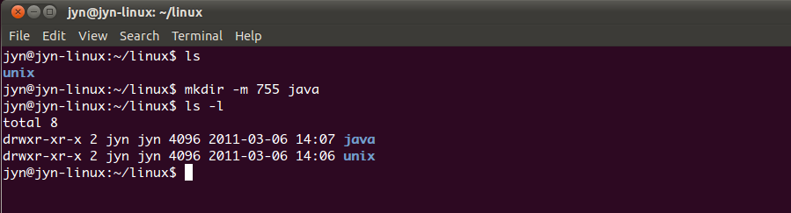
디렉토리 관련 명령어

Slide 26
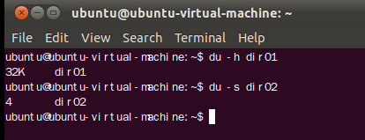
디렉토리 관련 명령어
du
  디렉토리와 파일 크기 구하기
  구문(Syntax)
  du [옵션] [디렉토리 혹은 파일명]
  -c 실행 마지막에 총 디스크 사용량 합계를 보여준다.
  -h 읽기 쉬운 용량 표시 단위(K, M)로 표시
  -k 크기를 블록 개수가 아닌 킬로바이트로 표시
  -a 지정된 각 파일의 디스크 사용량을 표시하거나 , 디렉토리에 있는 각 파일의 개별 디스크 사용량을 표시
  -s 개별 디렉토리의 내용은 출력하지 않고 총량만 출력

Slide 27
디렉토리 관련 명령어
df
  디스크 공간과 사용량 등을 알아낸다.
  구문(Syntax)
  df [옵션] [파일명]
  -a 파일시스템의 크기가 0인 것도 모두 보여준다.
  -i 블록 사용 정보 대신에 i-node 사용 정보를 보여준다.
  -k 블록 단위가 아닌 1kbye 단위로 보여준다.
  -t 각 파일 시스템의 형태를 보여준다.
  -h 읽기 쉬운 용량 표시 단위(K, M)로 표시

Slide 28
파일 관련 명령어
Man Pages의 활용
시스템 로그인과 접속종료
사용자 확인 및 전환
디렉토리 관련 명령어
파일 관련 명령어
  touch, cat
  more, less, head, tail
  cp, rm, mv
  file, cmp, comm, diff
  cut, wc, sort, split
파일의 압축 및 백업

Slide 29
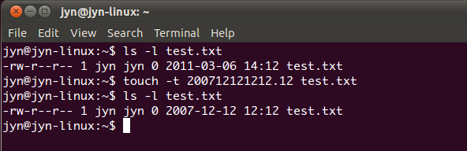
파일 관련 명령어
touch
  새로운 파일의 생성
  파일의 접근 시간이나 갱신 시간을 수정
  구문(Syntax)
  touch [옵션] 파일명
  -t 파일의 접근 시간이나 갱신 시간을 수정
  (년달일시간분초 형태로 시간을 적어서 파일의 시간을 수정)

Slide 30
파일 관련 명령어
cat
  파일의 내용을 보여주거나 간단한 텍스트 파일 또는 스크립트 파일을 만들 수 있는 명령이다.
    원래의 의미는 여러 개의 파일을 하나의 파일로 합치는 명령
    화면 출력에 더욱 많이 사용되는 명령
  구문(Syntax)
  cat [옵션] 파일명
  -n 각 줄에 줄 번호를 붙여준다.
  -b 빈 라인에는 번호를 붙이지 않고 출력한다.
  -e 각 줄의 끝에 $ 기로를 보여준다.
  -s 여러 개의 빈 라인을 하나로 출력한다.

Slide 31
파일 관련 명령어
  새로운 파일의 생성
  파일 내용 출력
  * Ctrl + D 를 누름으로써 문자 입력을 마치게 된다.
[ohcy@localhost ~]$ cat > sample
This is a test message.
[ohcy@localhost ~]$ cat sample
This is a test message.
Notes:
CTRL + D 는 buffer flush 기능. 입력시 해당쉘은 0바이트를 읽게되므로 EOF로 해석을 하게 되고 쉘을 끝냄

Slide 32
파일 관련 명령어
  파일의 내용을 다른 파일로 이동
  * 기존에 있던 ‘sample1’의 내용은 삭제된다.
  파일의 내용을 다른 파일에 합치기
  * 기존에 있던 ’ sample1’의 내용에 test의 내용이 합쳐진다.
  Tip > 리다이렉션(redirection)기호 ‘>’ 와 ‘>>’
    출력이나 입력의 방향을 지정하는 방향지시자의 의미로 사용이 된다.
    ‘>’ 기호는 기존 파일 존재 시, 덮어쓴다.
    ‘>>’ 기호는 기존의 파일에 데이터를 붙여 쓴다.
[ohcy@localhost ~]$ cat sample > sample1
[ohcy@localhost ~]$ cat test >> sample1

Slide 33
파일 관련 명령어
more, less
  주어진 파일의 내용을 화면 단위로 출력한다.
  구문(Syntax)
  more [옵션] [+pattern] 파일명
  less [옵션] [+pattern] 파일명
  -c 내용을 보여주기 전에 화면을 깨끗이 지운다.
  -num 한 화면에 보여줄 줄 수(num)를 지정한다. Ex) -5
  -d 스페이스나 ‘q’ 키를 누르라는 프롬프트를 출력한다.
  +num 지정한 줄번호(num)부터 내용을 출력한다. Ex) +3

Slide 34
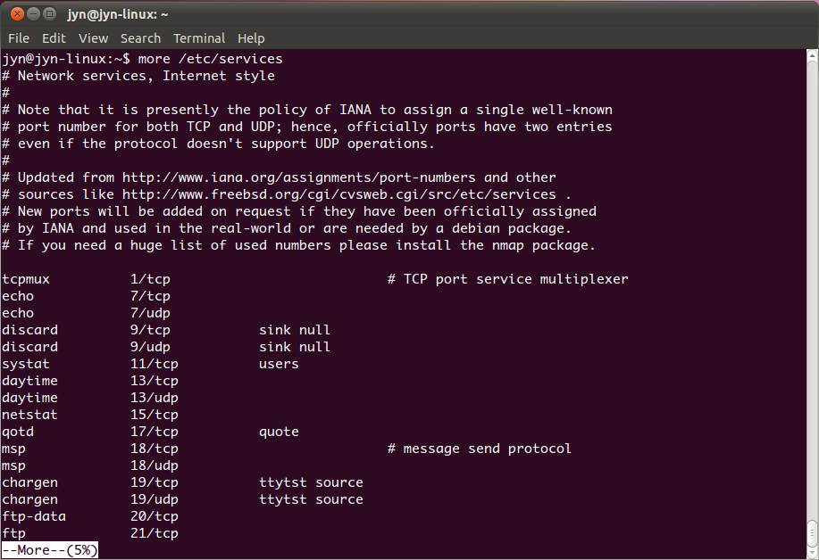
파일 관련 명령어
    ’ 스페이스 바’ 를 누르면 다음 페이지로 진행
    ’ q’ 키를 누르면 중단하고 빠져 나온다.

Slide 35
파일 관련 명령어
head
  파일의 시작부분을 보여준다.
  구문(Syntax)
  head [옵션] 파일
  -n num [or –num] 파일의 처음부터 시작하여 보여줄 줄 수를 지정한다.
tail
  파일의 끝부분을 보여준다.
  구문(Syntax)
  tail [옵션] 파일
  -num 위와 같다.

Slide 36
파일 관련 명령어
cp
  한 파일의 내용을 다른 파일에 복사한다.
  구문(Syntax)
  cp [옵션] [복사할_파일] [대상_파일]
  -a 원본 파일의 속성, 링크, 정보들을 유지하면서 복사
  -b 이미 파일이 존재할 경우 백업본을 만들고 복사한다.
  [Ex) 파일 b의 백업본은 b~로, b.txt는 b,txt로 생성된다.]
  -f 기존 파일을 강제로 삭제하고 복사한다.
  -i 덮어쓰기 전에 여부를 묻는다.
  -r 디렉토리를 순환적으로 복사한다.
  [서브 디렉토리도 모든 내용과 함께 복사한다.]
  -u 대상 파일보다 파일이 새로운 것일 때 복사

Slide 37
파일 관련 명령어
  같은 디렉토리 안에서 다른 파일명으로 복사
  복사하고자 하는 파일을 다른 디렉토리에 복사하는 경우
[ohcy@localhost ~]$ ls
source
[ohcy@localhost ~]$ cp source copy_file
[ohcy@localhost ~]$ ls
copy_file source
[ohcy@localhost ~]$ ls
source
[ohcy@localhost ~]$ cp source /home/ohcy/0000
[ohcy@localhost ~]$ ls /home/ohcy/0000
source

Slide 38
파일 관련 명령어
  ③ 같은 디렉토리 안에 동일한 파일이 존재하고 있는 경우 에러 발생
[ohcy@localhost ~]$ ls
source
[ohcy@localhost ~]$ cp source source
cp: ‘bst.tcl’ and ‘bst.tcl’ are the same file

Slide 39
파일 관련 명령어
rm
  파일 삭제
  구문(Syntax)
  rm [옵션] 파일명
  -d 디렉토리 삭제
  -i 파일을 삭제하기 전 삭제 여부를 확인한다.
  -r 파일이면 삭제하고, 디렉토리일 경우 경로와 파일을 함께 삭제
  -f 확인을 하지 않고 강제로 삭제
  -v 파일 지우는 정보를 자세하게 보여준다.
  ※ 파일명에 빈칸(blank)이나 ^H 등의 문자가 있을 경우 정상적인 rm 명령으로 삭제할 수 없다. (파일명 변경 후 삭제)
  예) Unix Box → Unix_Box

Slide 40
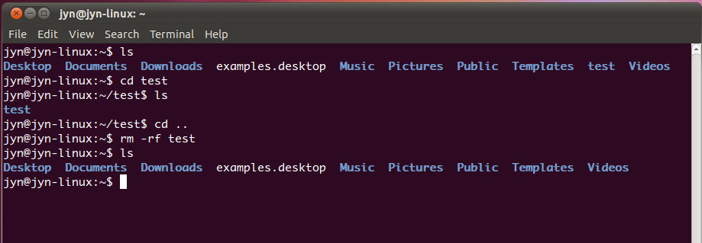
파일 관련 명령어
  ‘rm –rf’ : 다수의 파일이 존재하고 있는 디렉토리를 한번에 삭제
  - 파일의 개수와 관계없이 강제로 삭제하는 ‘f‘ 옵션
  - 디렉토리일 경우라도 함께 삭제하는 ‘r‘ 옵션
  - ‘rmdir’ 이라는 디렉토리 삭제 명령이 있지만, 항상 비워있는 디렉토리를 삭제하기 때문에 다소 불편한 점이 있다.

Slide 41
파일 관련 명령어
mv
  파일 이름 변경 또는 다른 디렉토리로 이동
  구문(Syntax)
  mv [옵션] 디렉토리명
  -b 파일이 지워지기 전에 백업 파일을 만든다.
  -i 대화식으로 진행한다.
  -f 목적지에 같은 이름의 파일이 존재해도 묻지 않고 수행한다.
  -u 대상 파일보다 원본 파일이 최신 것일 때 업그레이드한다.

Slide 42
파일 관련 명령어
  현재의 디렉토리에서 파일 이름 변경
  현재의 파일을 다른 디렉토리로 이동
[ohcy@localhost ~]$ ls
sample
[ohcy@localhost ~]$ mv sample changed
[ohcy@localhost ~]$ ls
changed
[ohcy@localhost ~]$ ls
source
[ohcy@localhost ~]$ mv source /home/ohcy/0000
[ohcy@localhost ~]$ ls /home/ohcy/0000
source

Slide 43
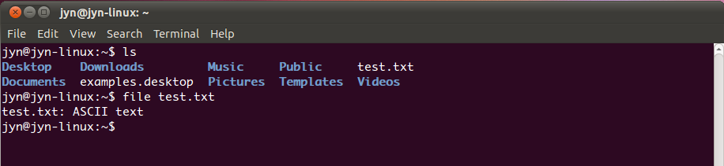
파일 관련 명령어
file
  특정 파일의 종류를 알고 싶을 때 사용
  구문(Syntax)
  file [옵션] 파일명
  -z 압축 파일의 형태만 검사한다.

Slide 44
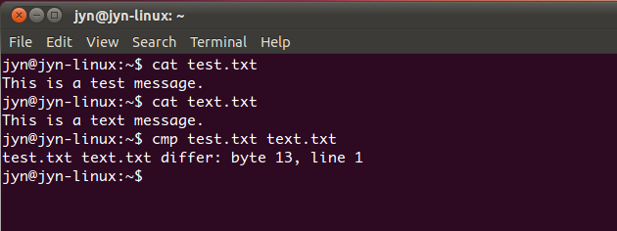
파일 관련 명령어
cmp
  유사한 두 파일을 비교하여 처음으로 틀린 문자가 나타나는 위치만을 출력한다.
    바이트 단위 파일 비교
  구문(Syntax)
  cmp 파일명1 파일명2

Slide 45
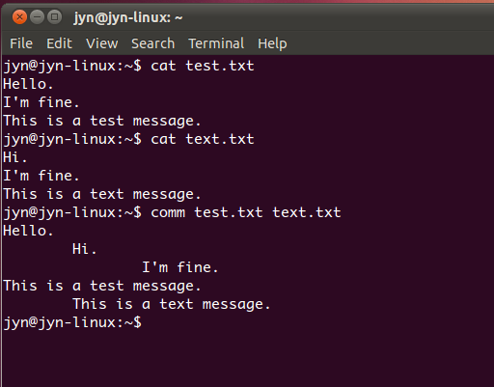
파일 관련 명령어
comm
  행 단위 파일 비교 명령어
  구문(Syntax)
  comm 파일명1 파일명2
  가장 왼쪽 칼럼은 파일 1에만 있는 내용
  중간 칼럼은 파일 2에만 있는 내용
  가장 오른쪽 칼럼은 두 파일에 공통으로 존재하는 행이 출력

Slide 46
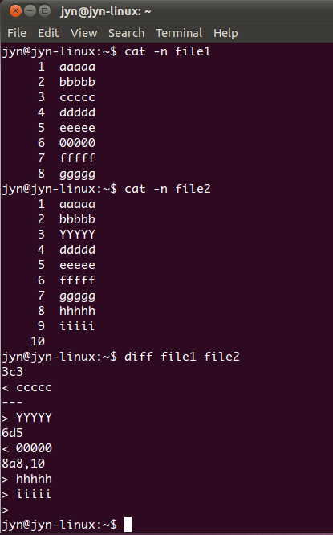
파일 관련 명령어
diff
  파일 사이의 다른 점을 찾아내는 명령어
    표본이 되는 문서는 두 번째 파일
    첫 번째 파일이 어떻게 수정되어야 두 번째
    파일과 같아질 수 있는지 표시.
  구문(Syntax)
  diff 파일명1 파일명2
  a(append): 파일 2에서 파일1로
  첨가되어야 할 것을 표시
  c(change): 두 파일의 내용이 바뀌
  어야 하는 내용을 표시
  d(delete): 파일 1에서 제거되어야
  하는 내용을 표시
두 파일의 3행이 바뀌어야 한다.
두 파일의 3행 내용 출력.
첫 번째 파일의 6번째 행이 지워져야 한다는 의미.
첫 번째 파일의 8행에 두 번째 파일의 8~10행을 추가해야 한다는 의미.

Slide 47
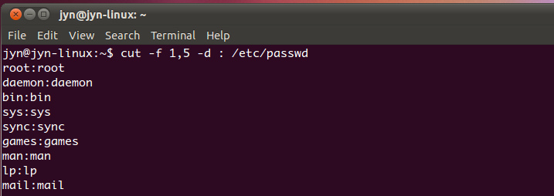
파일 관련 명령어
cut
  파일에서 특정 필드를 추출해서 가공해야 하는 경우 사용하는 명령어
  구문(Syntax)
  cut [옵션] 파일명
  -c 문자 위치 : 잘라낼 곳의 글자 위치를 지정
  -f 필드 : 잘라낼 필드를 정한다.
  -d 필드 구분자 :필드를 구분하는 문자를 지정(디폴트는 탭 문자)
  -s :필드 구분자를 포함할 수 없다면 그 행은 하지 않는다.

Slide 48
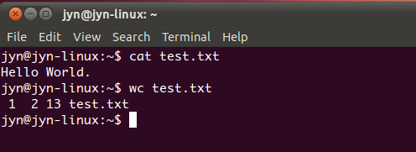
파일 관련 명령어
wc
  파일의 정보를 추출하는 명령어
    파일 내의 단어 수, 라인 수 등의 정보를 제공
  구문(Syntax)
  wc 파일명

Slide 49
파일 관련 명령어
sort
  주어진 필드나 문자의 위치를 기준으로 파일을 행 단위로 정렬
  구문(Syntax)
  sort [옵션] 파일명
  -d 알파벳 순으로 정렬
  -f 대소문자 구분하지 않음
  -g 숫자의 크기 순(작은 값부터)으로 정렬
  -o file 결과를 파일로 출력 (기본 정렬인 알파벳 순 정렬만 저장됨)
  -r 내림차순으로 정렬
  -c 이미 정렬되어 있다면 새로 정렬하지 않음

Slide 50
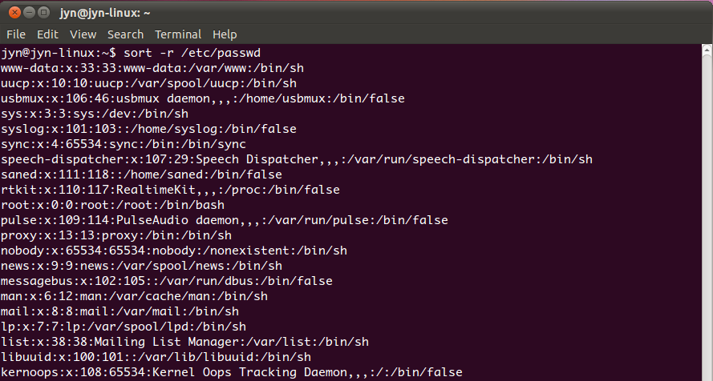
파일 관련 명령어
sort(Cont’d)
  /etc/passwd 파일을 내림차순으로 정렬한 화면

Slide 51
파일 관련 명령어
split
  하나의 파일을 여러 개의 작은 파일로 분리하는 명령어
    분리된 개수만큼의 파일을 생성한다.
  구문(Syntax)
  split [옵션] 파일명
  -b size 파일을 byte단위로 분리
  -l line 파일을 주어진 line수 단위로 분리
  -c size 파일을 한 줄에 최대 size 바이트만큼씩 분리

Slide 52
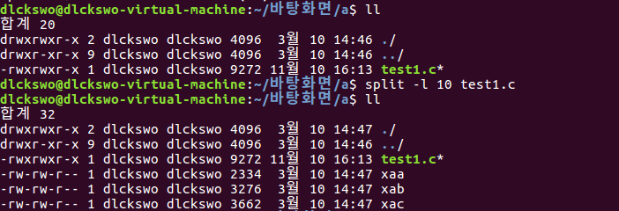
파일 관련 명령어
split (cont’d)
  10줄 단위로 파일을 분리한 화면
    xaa, xab, xac 의 3개의 파일로 분리하여 생성

Slide 53
파일의 압축 및 백업
Man Pages의 활용
시스템 로그인과 접속종료
사용자 확인 및 전환
디렉토리 관련 명령어
파일 관련 명령어
파일의 압축 및 백업
  gzip / gunzip
  tar

Slide 54
파일의 압축 및 백업
gzip / gunzip
  파일의 압축과 해제
    유닉스 초기 배포판 : compress라는 파일 압축 도구 사용 (.z 확장자)
    tar명령에서 제공하는 ‘-z’옵션을 통하여 함께 사용한다.
    ‘gzip’으로 파일을 압축하게 되면 ‘.gz’라는 확장자를 가진다.
  구문(Syntax)
  gzip / gunzip [옵션] 파일명
  -d gunzip을 사용하지 않고 gzip을 이용하여 압축을 풀 경우
  -? ‘?’자리에 1~9까지 숫자 사용 (기본값 ‘-6’ 정도의 비율)
  ‘-9’ → 압축 속도는 떨어지지만 압축율을 최고로 사용
  ‘-1’ → 압축 속도는 빠르지만 압축율이 가장 떨어진다

Slide 55
파일의 압축 및 백업
tar
  tape archive
  복수개의 파일들을 하나의 큰 파일로 결합해주는 역할
  구문(Syntax)
  tar [옵션] 파일명
  -c 새로운 묶음 파일 생성(create)
  -t 묶음 파일에 들어있는 파일들의 목록을 보여준다.(table)
  -x 묶음 파일에서 파일들을 추출한다.(extract)
  -r 묶음 파일에 새로운 내용 추가(replace)
  -f 묶음 파일을 저장한 파일 이름(또는 장치 이름)을 지정한다.
  -v 수행 중 자세한 내용을 보여준다.(verbose)
  -j bzip2를 사용하여 압축 또는 해제
  -z gzip을 사용하여 압축 또는 해제

Slide 56
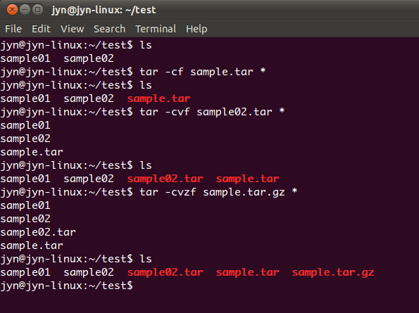
파일의 압축 및 백업
tar (cont’d)
  묶음 파일 만들기

Slide 57
파일의 압축 및 백업
tar (cont’d)
  묶음 파일에서 파일들을 추출하기
[ohcy@localhost ~]$ tar –xvzf sample.tar.gz

